Slide 1
ENERGETSKA EFIKASNOST SOLARNIH ELEKTRANA
CG CO CIGRE
Prof. dr Sreten Škuletić
Doc. dr Radulović Vladan
Spec. Sci. Iva Stjepčević
Igalo, maj 2015 godine

Slide 2
Šta je energetska efikasnost ?
Dva dominantna i usko povezana problema sa kojima se svijet danas suočava jesu:
Energetska efikasnost je suma
isplaniranih i sprovedenih mjera čiji je
cilj korišćenje minimalno moguće količine
energije, tako da nivo udobnosti i
stopa proizvodnje ostanu
očuvane.
Energetska efikasnost nikako
ne smije posmatrati kao štednja
energije, jer štednja uvjek
podrazumijeva određena odricanja,
dok efikasna upotreba energije nikada ne narušava uslove rada i življenja
nedostatak i nesigurnost snadbijevanja energijom
zagađenje životne sredine i klimatske promjene kao posledica prekomjerne potrošnje energije

Slide 3
Fotonaponska konverzija
Pod fotonaponskom konverzijom Sunčevog zračenja podrazumijeva se pretvaranje energije Sunčevog zračenja u električnu energiju. Fotonaponska konverzija Sunčevog zračenja vrši se na solarnim ćelijama koje se izrađuju od poluprovodničkih materijala, jednostavne su građe, nemaju pokretne djelove, ne zagađuju okolinu i imaju dug vijek trajanja
MATERIJALI ZA IZRADU SOLARNIH ĆELIJA
SILICIJUM (monokristalni, polikristalni,amorfni)
POLIKRISTALNI TANKOSLOJNI MATERIJALI (CIS, CdTe)
MONOKRISTALNI TANKOSLOJNI FILM
VIŠESLOJNE STRUKTURE MATERIJALA

Slide 4
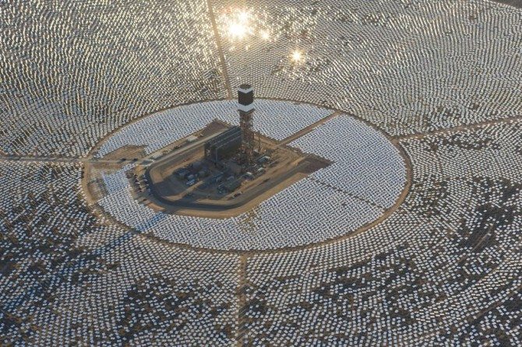
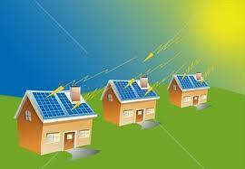
Solarna elektrana
Pod solarnom elektranom se
podrazumijeva elektrana koja pomoću
solarnih ćelija pretvara Sunčevo zračenje
u električnu energiju i vrši snabdjevanje
potrošača jednosmjernom i/ili
Naizmjeničnom strujom
Efikasnost fotonaponskog sistema
zavisi od niza faktora koji zavise:
radijacija, temperature, zaprljanost
atmosfere, tako i od karakteristika samog
sistema.

Slide 5
VrsTE SOLARNIH ELEKTRANA

Slide 6
Vrste solarnih elektrana
Parabolična solarna elektrana
Solarni toranj
Parabolični tanjir
Solarni dimnjak
Fiksna solarna elektrana
Jednoosna solarna elektrana
Dvoosna solarna elektrana

Slide 7
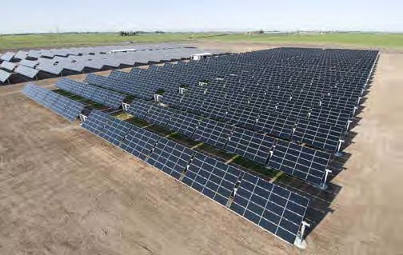
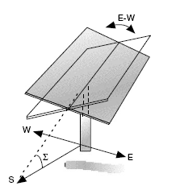
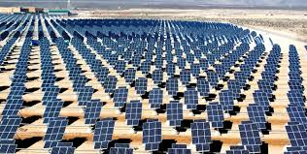
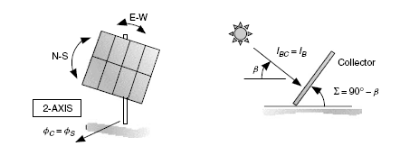
Fiksne solarne elektrane
-Solarni moduli su postavljeni na fiksne metalne nosače pod optimalnim uglom u odnosu na horizontalnu ravan sa orijentacijom prema jugu
Jednoosne solarne elektrane
-Solarni moduli su postavljeni pod optimalnim uglom prema jugu i koji u toku dana prate dnevnu promjenu položaja Sunca na nebu okretanjem oko vertikalne ose od istoka ka zapadu
DVOOSNE SOLARNE ELKETRANE
-Položaj solarnih modula u toku godine
podešava se prema Suncu okretanjem oko vertikalne i horizontalne ose.

Slide 8
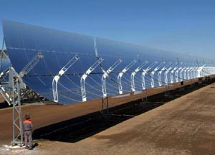
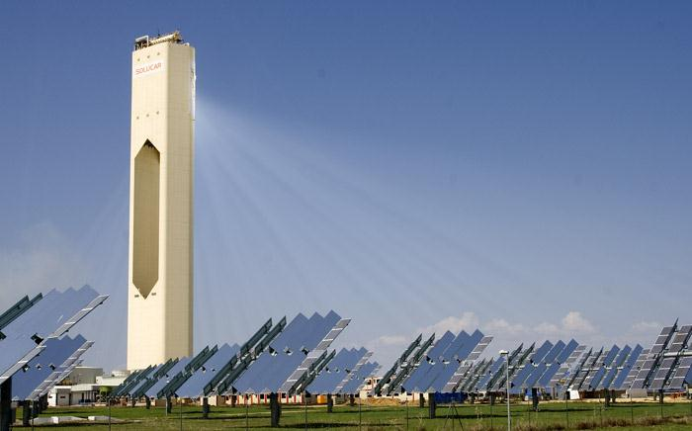
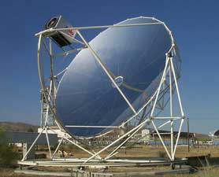
PARABOLIČNA PROTOČNA SOLARNA ELEKTRANA
-Predstavlja najveći potencijal za komercijalno tržište
-354MW u Mojave pustinji
-Efikasnost oko12%
SOLARNI TORANJ
-Tehnologija koja je slabije razvijena
-Temperatura u tornjuoko 560 stepeni
-Optimalna snagaod 10 do 100 MW
PARABOLIČNA TANJIR
-Jedna jedinica ima snagu 10-25 MW
-Strilingovo toplotno postrojenje
-Ukupna efikasnost je oko 22%
SOLARNI DIMNJAK

Slide 9
Karakteristični parametri solarne elektrane
- Energetska efikasnost solarne elektrane
-Specifični prinos solarne elektrane
- Odnos performansi sistema
- Kapacitet solarne elektrane
dnevna
mjesečna
godišnja
satni
dnevni
mjesečni
godišnji

Slide 10
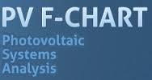
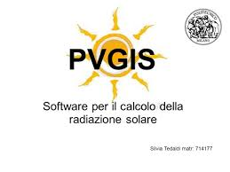
Računarski softveri za određivanje potencijala Sunčevog zračenja i energetske efikasnosti solarnih elektrana

Slide 11
PVGIS
dobiju se podaci:
- srednje dnevne, mjesečne i godišnje vrijednosti energije globalnog Sunčevog zračenja koje padne na kvadratni metar horizontalne ili površine koja je nagnuta pod određenim uglom u odnosu na horizontalnu površinu,
- vrijednosti energije direktnog Sunčevog zračenja
- promjena optimalnog ugla nagiba solarnih modula u toku godine
- srednja dnevna temperatura
- dnevni, mjesečni i godišnji iznos električne energije koja može da se dobije pomoću fiksne, jednoosno i dvoosno rotacione solarne.
RETScreen
-program koji se koristi za procjenu i tehno-ekonomsku analizu sistema koji koriste obnovljive izvore energije
-osnovna funkcija ovog programa je procjena i poređenje rada konvencionalnih sistema za proizvodnju toplotne i električne energije sa predloženim sistemom koji proizvodi energiju iz obnovljivih izvora.
Homer
-pomoću Homer-a može da se vrši modeliranje i simulaciju rada, procjena proizvodnje električne i toplotne energije
-izračunavanje energetske efikasnosti PV sistema, vetrogeneratora, hidroelektrana itd.
- vrši se tehno-ekonomska analiza isplativosti obnovljivih izvora energije u toku njihovog životnog vijeka, kao i optimizacija i analiza osetljivosti sistema.

Slide 12
zaključak
Prednosti Sunčeve energije su jasne. Sunce je neiscrpan izvor energije, a proces proizvodnje električne energije u fotonaponskim elektranama ne šteti okolini.
Fotonaponske elektrane su održive na različitim lokacijama i u različitim primjenama
Investicije u fotonaponske FN elektrane posljednjih godina karakteriše nadprosječan rast (> 40 % godišnje).
Energetska efikasnost solarne elektrane godišnje opada od 0,5 do 1%. Vijek trajanja solarnih modula zavisi od tehnologije izrade solarnih ćelija.
Kao jedinstveni rezultat svih analiza proizlazi da je povećanje energetske efikasnosti prvi prioritet strategije i energetske politike svake zemlje
Povećanje energetske efikasnosti je mjera koja se sama po sebi nameće, ima ekonomsku opravdanost i dalji rast cijena samo će učvrstiti njenu važnost.

Slide 13
HVALA NA PAŽNJI!!!

